Slide 1
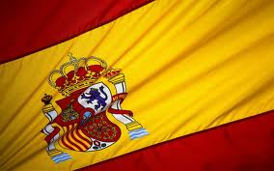
Испания

Slide 2
Вторая мировая война. Испания при Франко.
Испания во время Второй мировой войны. Когда в сентябре 1939 началась Вторая мировая война, Испания была ослаблена и опустошена Гражданской войной и не отважилась выступить на стороне стран «оси» Берлин – Рим. Поэтому непосредственная помощь Франко союзникам ограничилась отправкой 40 тыс. солдат Испанской голубой дивизии на Восточный фронт. В 1943, когда стало ясно, что Германия проигрывает войну, Франко пошел на охлаждение отношений с Германией. В конце войны Испания даже продавала стратегическое сырье западным союзникам, однако это не изменило их отношения к Испании как к вражеской стране.Испания при Франко. В конце войны Испания находилась в дипломатической изоляции и не входила в состав ООН и НАТО, но Франко не терял надежды на примирение с Западом. В 1950 решением Генеральной Ассамблеи ООН государства-члены ООН получили возможность восстановить дипломатические отношения с Испанией. В 1953 США и Испания заключили соглашение о создании нескольких военных баз США на территории Испании. В 1955 Испания была принята в ООН.Либерализация экономики и экономический рост в 1960-е годы сопровождались некоторыми политическими уступками. В 1966 был принят Органический закон, внесший ряд либеральных поправок к конституции.
Режим Франко породил политическую пассивность подавляющего большинства в политические организации. Рядовые граждане не проявляли интереса к государственным делам; большинство из них занимались поиском благоприятных возможностей для повышения уровня жизни. испанцев. Правительство и не пыталось вовлекать широкие слои населения

Slide 3
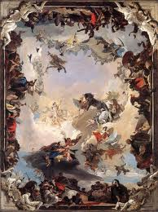
Хуан Карлос I.
В 1960-е годы Испания стала налаживать тесные связи со странами Западной Европы. Уже в начале 1970-х годов Испанию ежегодно посещало до 27 млн. туристов, главным образом из Северной Америки и Западной Европы, в то время как сотни тысяч испанцев уезжали на заработки в другие европейские страны. Однако государства Бенилюкса выступали против участия Испании в военных и экономических союзах западноевропейских стран. Первая просьба Испании о приеме в ЕЭС была отклонена в 1964. Пока Франко оставался у власти, правительства демократических стран Западной Европы не желали устанавливать с Испанией более тесных контактов.
В последние годы жизни Франко ослабил контроль над государственными делами. В июне 1973 он уступил пост премьер-министра, который занимал в течение 34 лет, адмиралу Луису Карреро Бланко. В декабре Карреро Бланко был убит баскскими террористами, и его заменил Карлос Ариас Наварро, первый гражданский премьер-министр после 1939. В ноябре 1975 Франко умер. Еще в 1969 Франко объявил своим преемником принца Хуана Карлоса из династии Бурбонов, внука короля Альфонса XIII, который возглавил государство как король Хуан Карлос I.

Slide 4
Хуан Карлос I.
Поначалу многим казалось, что правление Хуана Карлоса окажется недолговечным, и монархия будет скоро сметена вместе с наследием режима Франко. Однако король проявил дальновидность, проведя практически сразу же после вступления на престол демократические реформы, легализовав политические партии (1977) и распустив прежнюю правящую партию —Испанскую Фалангу. В 1978 году была принята новая конституция Испании, где король был объявлен наследником не Франко, а исторической монархии, и гарантировались гражданские права и свободы. В том же году отец Хуана Карлоса I, граф Барселонский, отказался от прав на престол, и его сторонники, а также все другие династии Европы, наконец признали Хуана Карлоса законным королём. Провинции получили больше самостоятельности (Испания превратилась в государство с признаками федерации), что не сняло полностью проблему национализма и сепаратизма. Всё это примирило с новым королём левые партии, настроенные традиционно республикански.
В 1981 году оказал успешное сопротивление попытке государственного переворота, устроенного военными, стремившимися восстановить франкистский режим. После этого лидер испанских коммунистов Сантьяго Каррильо, за шесть лет до того называвший короля «Хуаном Карлосом Недолгим», воскликнул перед телекамерами в избытке чувств: «Боже, храни короля!»
С 1982 года король мало участвует в текущей политической жизни и воспринимается прежде всего как символ национального единства и гарант демократических свобод. О степени популярности Хуана Карлоса не всегда легко судить, так как прямая критика его личности традиционно избегается в печати.

Slide 5
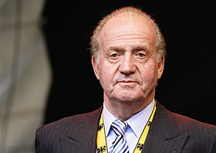
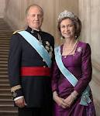
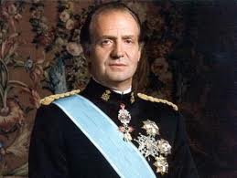
Хуан Карлос I.

Slide 6
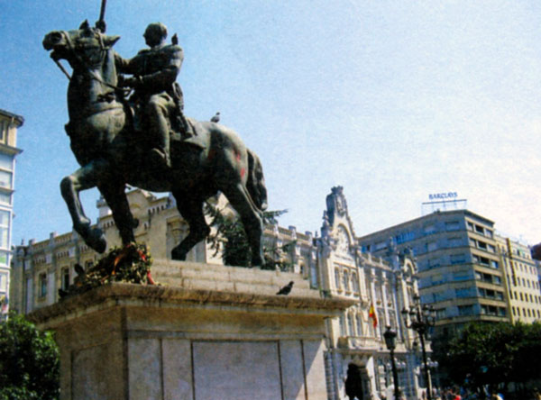
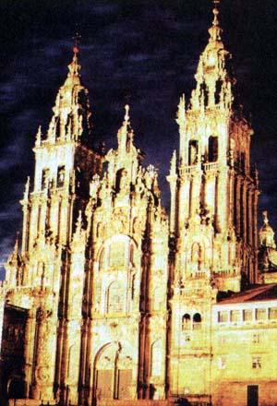
Достояния Испании
Конная статуя генерала Франко в Сантандере (Испания).
Собор в Сантьяго-де-Компостела
Собор в Сантьяго-де-Компостела является важнейшим паломническим центром Испании. Самый знаменитый собор на всём Иберийском полуострове.

Slide 7
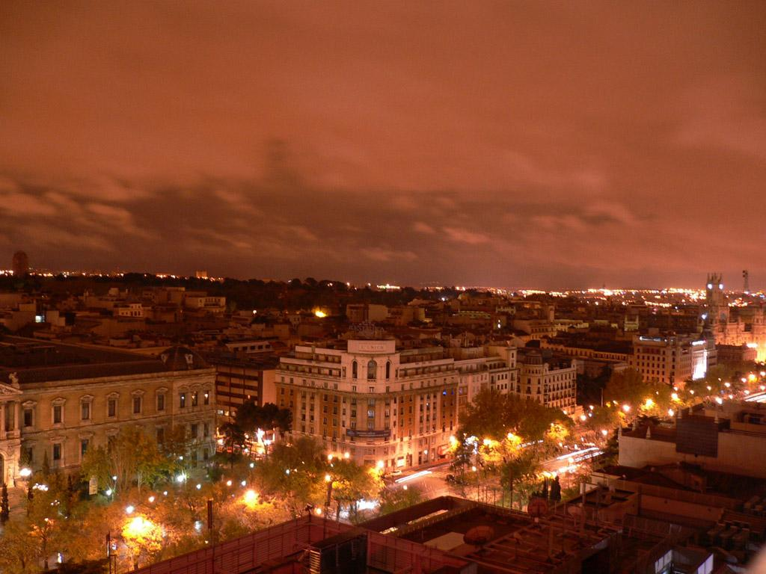
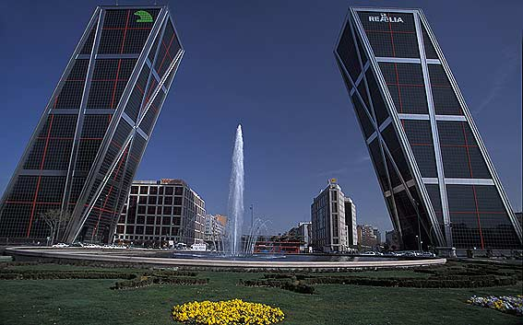
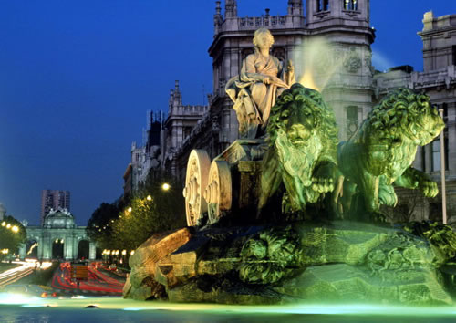
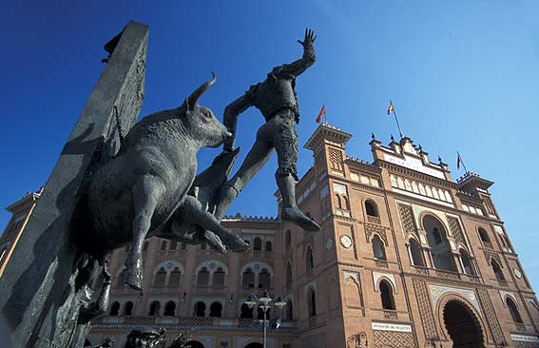
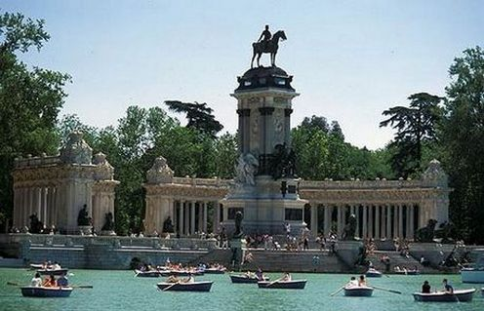
Мадрид столица Испании

Slide 8
Традиции Испании
Испанцы необыкновенно приветливы и доброжелательны. Они Вам всегда разъяснят дорогу, а то и проводят. Но лучше не спрашивать дорогу по-английски, поскольку многие испанцы не знают его даже в школьном объеме. Назовите просто интересующий вас объект и скажите «donde» (где?) и не забудьте добавить «por favor» (пожалуйста) и «gracias» (спасибо). В баре и магазине сначала спросите «quando cuesta» (сколько стоит?), указав на заинтересовавший вас предмет или блюдо.
Если испанец приглашает вас пообедать, это не значит, что вы сразу пойдете в ресторан. «Пообедать» по-испански значит сперва выпить аперитив, например, в парке Retiro, затем пройтись пешком, положим по Gran Via, потом только зайти в ресторан пообедать и в завершение выпить кофе, например, на площади Колумба.
Если вас пригласили прогуляться по Plaza Mayor, это значит, что вы должны посетить различные бары и погребки, которые находятся в этом районе и составляют одну из самых привлекательных мадридских достопримечательностей.
Если же вы заказали в базакуску ре кружку пива, не удивляйтесь, что к ней подадут тарелочку с маслинами и кусочком ветчины. Платить за не надо, это лишь знак симпатии к вам и благодарность за посещение данного заведения. Помните, что бармен в Мадриде вас воспринимает прежде всего как гостя.
Уступать место в транспорте у испанцев принято, но не на столько, как в России . Поэтому этот ваш шаг означает проявление большой любезности, которую непременно отметят. Зато придержать дверь перед идущим следом - это у испанцев правило, которое сродни рефлексу.
Что касается телефонных звонков, то в Испании не принято звонить позже 23.00. Лучше не беспокоить людей и во время сиесты, то есть с 13.00 до 16.00. В это время закрываются офисы, магазины и даже школы.

Slide 9
Известные танцы Испании
Родиной фламенко является юго-западная Андалусия. Он стал известен только в последней трети XVIII в., хотя начало его истории надо отнести, вероятно, к XV в., когда цыганские племена из северной Индии добрались до Испании. Фламенко - это сплав цыганской музыкальной традиции с восточными напевами, сохранившимися на земле Андалусии, Родившись в цыганской среде, фламенко стал музыкой нижних социальных слоев населения, к которым, кроме цыган, относились другие этнические меньшинства и живущие в ужасающей нищете сельскохозяйственные рабочие.
Происхождение этого слова точно не установлено и имеет разные версии; впервые название фламенко в современном музыкальном смысле относится к XVIII веку. Само же народное искусство фламенко, в котором центральное место занимает песня (канте), возникло в XV в. в результате слияния самых различных культур на Иберийском полуострове.

Slide 10
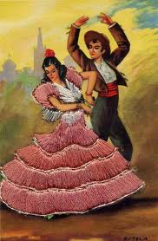
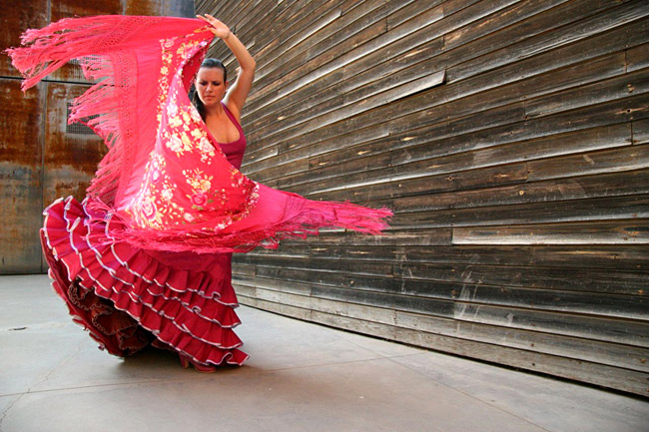
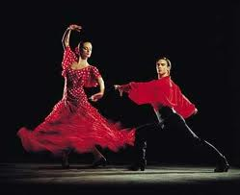
Танцы Испании

